Slide 1
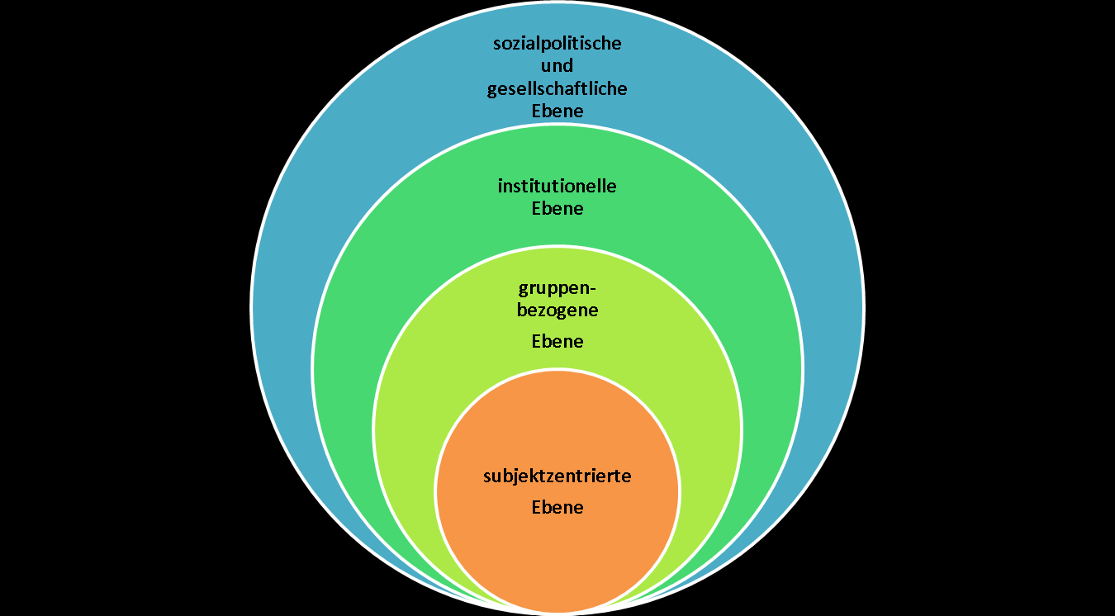
Empowermentzirkel

Slide 2
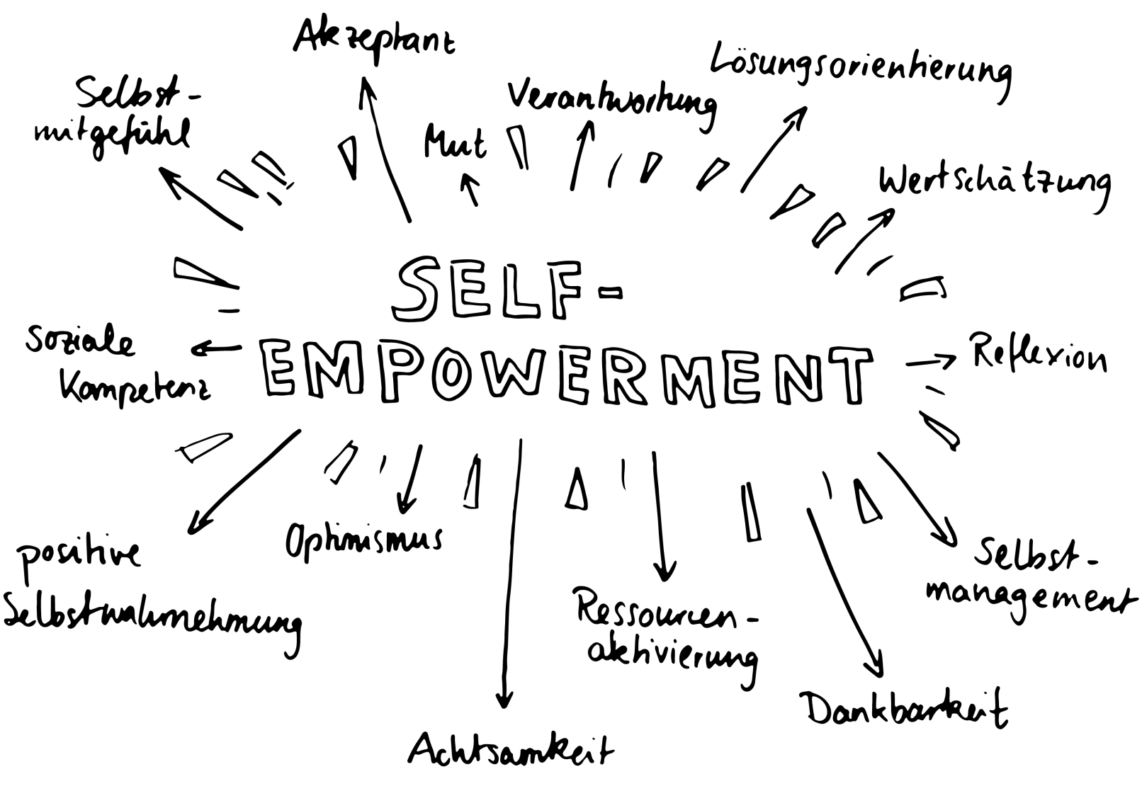
Meine Organisation und ich

Slide 3
Der Perspektivenwechsel von der Defizit- zur Stärkenorientierung:
Die (durch einen externen Moderator geleitete) Diskussion über die „Philosophie der Menschenstärken“ und ihren spezifischen Zuschnitt im jeweiligen institutionellen Handlungsfeld

Slide 4
Die Verständigung auf einen gemeinsamen Zielkatalog (Leitbild):
Die gemeinsame Verständigung des Teams auf Parameter und Standards, an denen wünschenswerte Veränderungen der Lebenslage der Klienten (Ergebnisqualität), gelingende Arbeitsbeziehungen zwischen Sozialarbeiter und Klient (Prozessqualität) und ‚stimmige‘ institutionelle Strukturbedingungen (Strukturqualität) bemessen werden.

Slide 5
Die Transparenz von Informationen und Entscheidungen:
Die Transparenz von Input-Informationen, Verfahren, Entscheidungen und organisatorischen Planungen für alle MitarbeiterInnen;
der Abbau hierarchischer Informations- und Kommunikationswege; ein Informationsnetzwerk, in dem die MitarbeiterInnen sich als ‚Teilhaber*innen‘ der Organisation erfahren.

Slide 6
Eine partizipative institutionelle Entscheidungsstruktur:
Die Enthierarchisierung von institutionellen Entscheidungs- und Kontrollstrukturen; eine Delegation von Entscheidungsbefugnissen und eine ergebnisorientierte Entscheidungsfindung in flachen Hierarchien („partizipatives Management“);
Die Ersetzung von alten Hierarchien durch selbstgesteuerte Teams; eine klare und für alle transparente Verteilung von Zuständigkeiten und Verantwortlichkeiten.

Slide 7
Die Suche nach fördernden und sichernden Teamstrukturen:
Eine Team-Kultur wechselseitiger Achtung und Anerkennung; die Akzeptanz unterschiedlicher fachlicher Perspektiven und methodischer Arbeitsformen;
Kollegiale Fallberatung: der emotional entlastende Austausch in fallbezogenen Situationen der Unsicherheit; die kooperative Fallbearbeitung im multiprofessionellen Team;
Eine offene Konfliktaustragung und nicht-destruktive Lösungsverfahren;
Die Erfahrung von Verlässlichkeit und allseitigem Engagement

Slide 8
Die Komplementarität von Zuständigkeiten und Methoden:
Die Abgrenzung spezifischer inhaltlicher Zuständigkeiten („Arbeits-Domänen“) und methodischer Kompetenzen der einzelnen MitarbeiterInnen;
Die Gelegenheit, individuelle methodische Fähigkeiten, Kompetenzen und Kenntnisse in die alltäglichen Arbeitsprozesse einbringen zu können.

Slide 9
Die Gestaltbarkeit des individuellen Arbeitsplatzes:
Die individuelle Verfügung über räumliche Ausstattung und persönliches Budget; Zeitsouveränität:
Ein eigenbestimmter Umgang mit Zeit in der Bewältigung berufsalltäglicher Aufgaben;
´Die Anerkennung des individuellen methodischen Handelns des einzelnen Mitarbeiters und seines Arbeitsstils im Team.

Slide 10
Die Einführung von Verfahren der (Selbst-)Evaluation
:
Eine fortlaufende (Selbst-)Evaluation der Struktur-, Prozeß- und Produktqualität; der Einsatz von turnusmäßigen NutzerInnen- und MitarbeiterInnen-Befragungen als Instrument einer zielgerichteten Arbeitsoptimierung;
Die gemeinsame Festlegung von Messkriterien („benchmarks“), an denen der Erfolg des beruflichen Handelns bemessen wird, und
die Dokumentation dieser Erfolge in der institutioneneigenen Berichterstattung.

Slide 11
Eine gemeinsame Ergebnisverantwortung:
Die Bereitschaft aller MitarbeiterInnen, bei Nicht-Erreichen der definierten Qualitätsziele Verantwortung zu tragen –
und dies im Sinne eines Neu-Lernens,
einer kollegialen Neuverständigung,
einer Neusortierung organisatorischer, methodischer und verfahrensbezogener Strukturen.

Slide 12
Die Chance auf Weiterlernen („learning organization“):
Externe (Einzel-)Supervision;
Angebote der Fort- und Weiterbildung;
Das Angebot einer turnusmäßigen externen Konzeptberatung.

Slide 13
Empowermentzirkel
Empowerment-Zirkel verändern dort, wo sie erfolgreich eingeführt sind, Organisationskultur und Teamqualität.
Sie sind Gegen­rezepte gegen die Behar­rungs­macht alt­herge­brachter Berufsroutinen,
sie sind Gegengifte gegen den Ver­lust von Ego-Invol­vement und Verände­rungsmoti­vation und geben den Kurswechseln der Institution in Richtung Empowerment eine verbindliche Richtschnur.

